Slide 1



基础教育精品课
用随机投点法计算圆周率
年 级：高 一
主讲人：任芳
学 科：信息技术(沪科教版)
学 校：福建省连江华侨中学
---

Slide 2
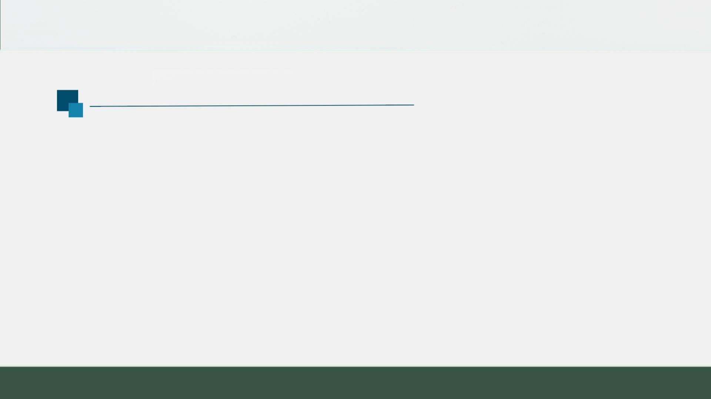
基础教育精品课
神奇的圆周率
圆周率π是一个在数学和物理学中常用的数 学常量，它是圆的周长与直径的比值。古今中外， 一代代数学家为探求圆周率的值贡献出了自己的 智慧和辛劳。
下面就让我们一起来领略圆周率的魅力吧!

Slide 3
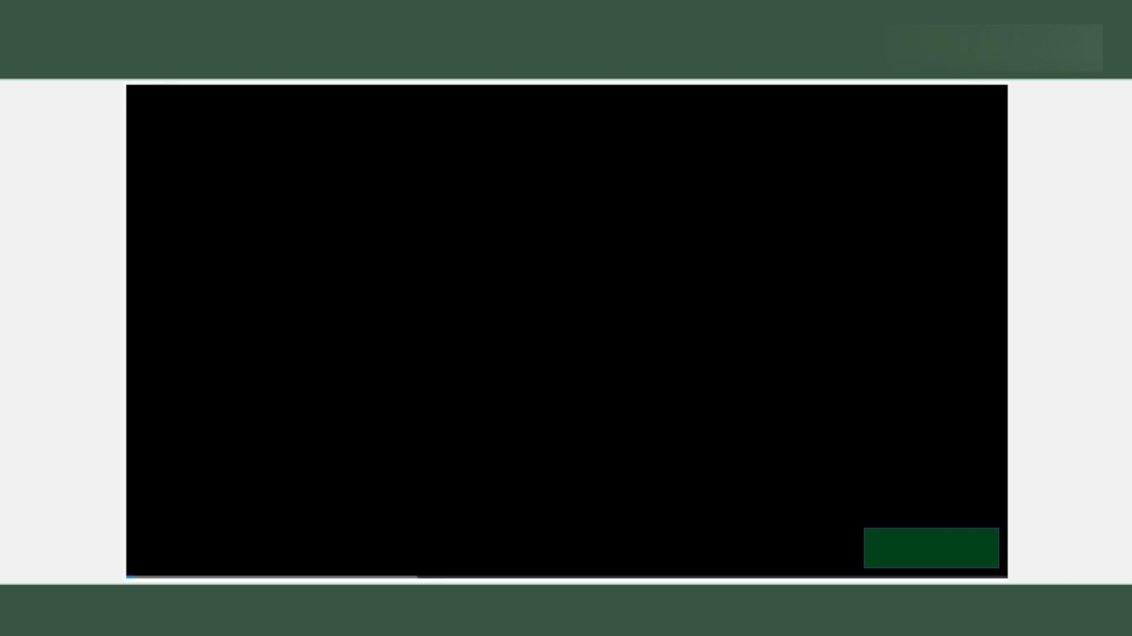
基础教育精品课
π≈3.

Slide 4
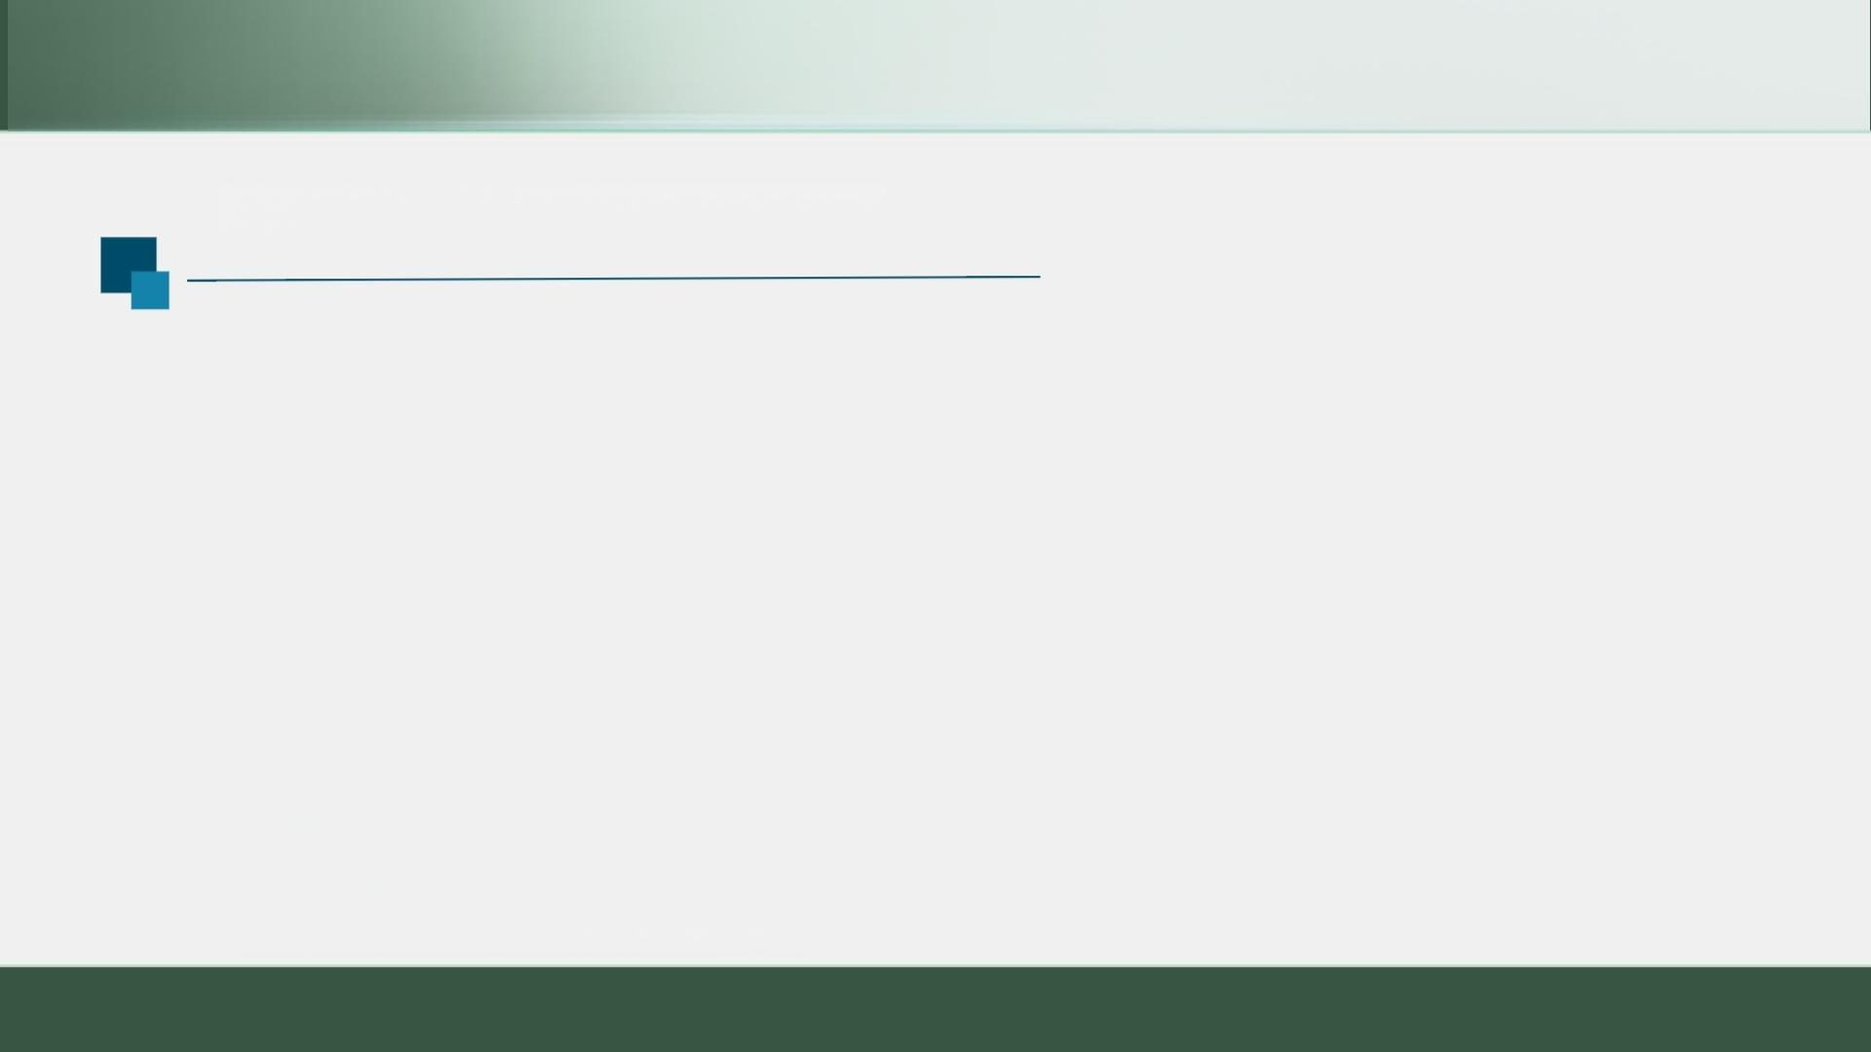
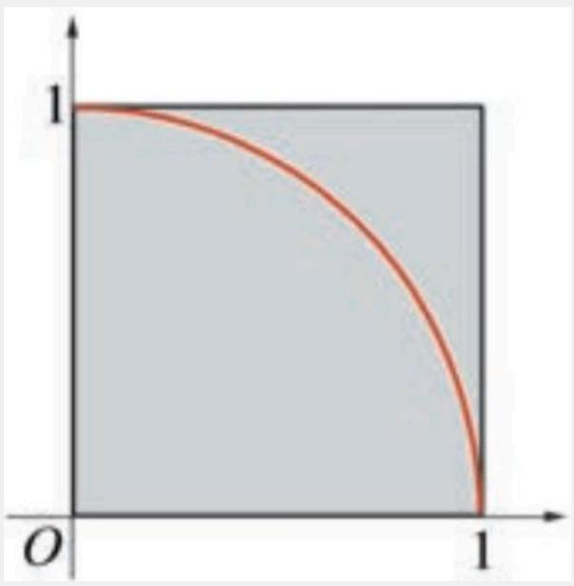
基础教育精品课
用随机投点法计算圆周率
在正方形中随机撒一把豆子

Slide 5
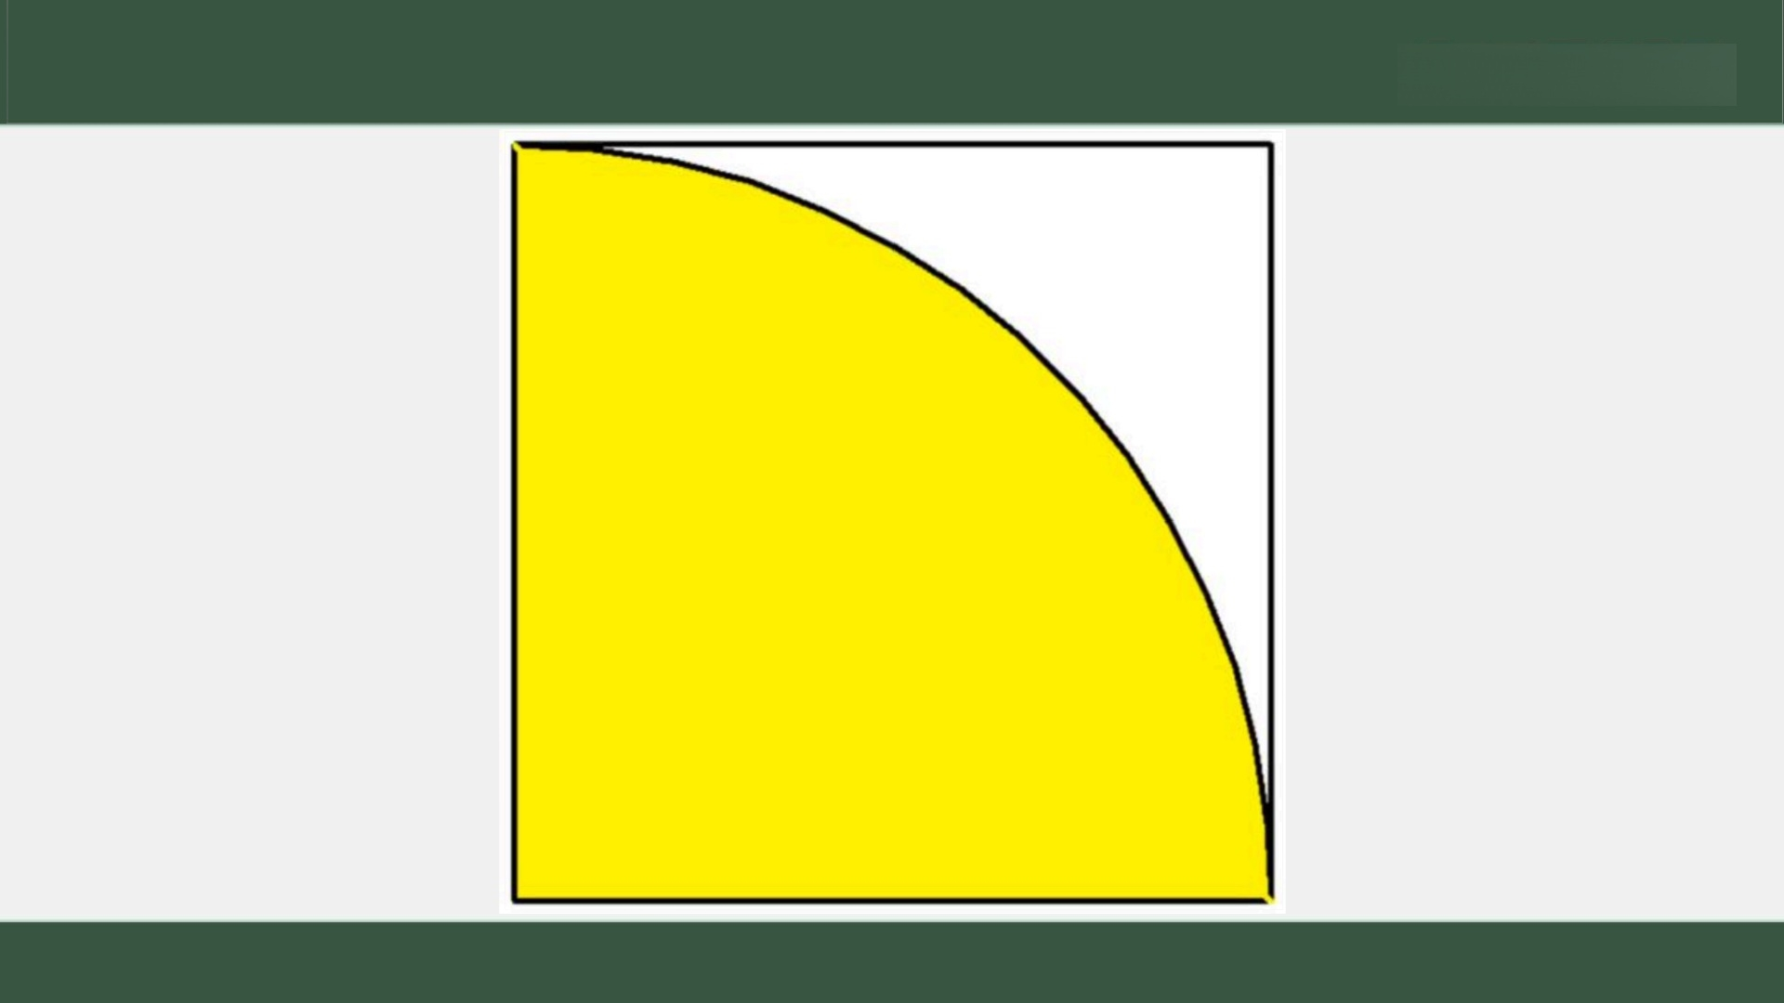
基础教育精品课

Slide 6
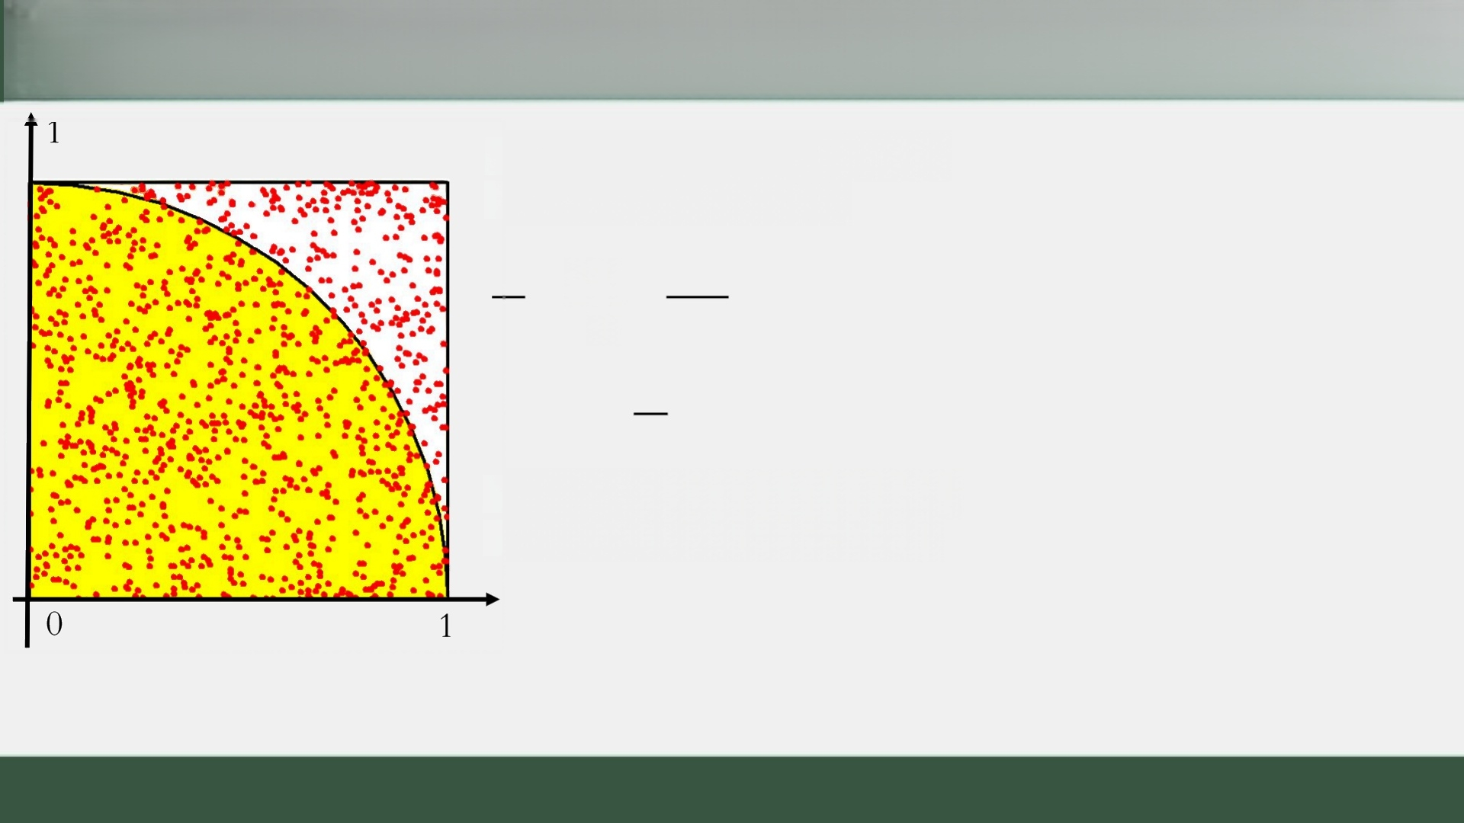
基础教育精品课
n表示落在扇形中豆子的数量 m表示所有豆子的数量
扇 正
只要数出落在扇形区域内豆子 的数量就可以计算出 的值了

Slide 7
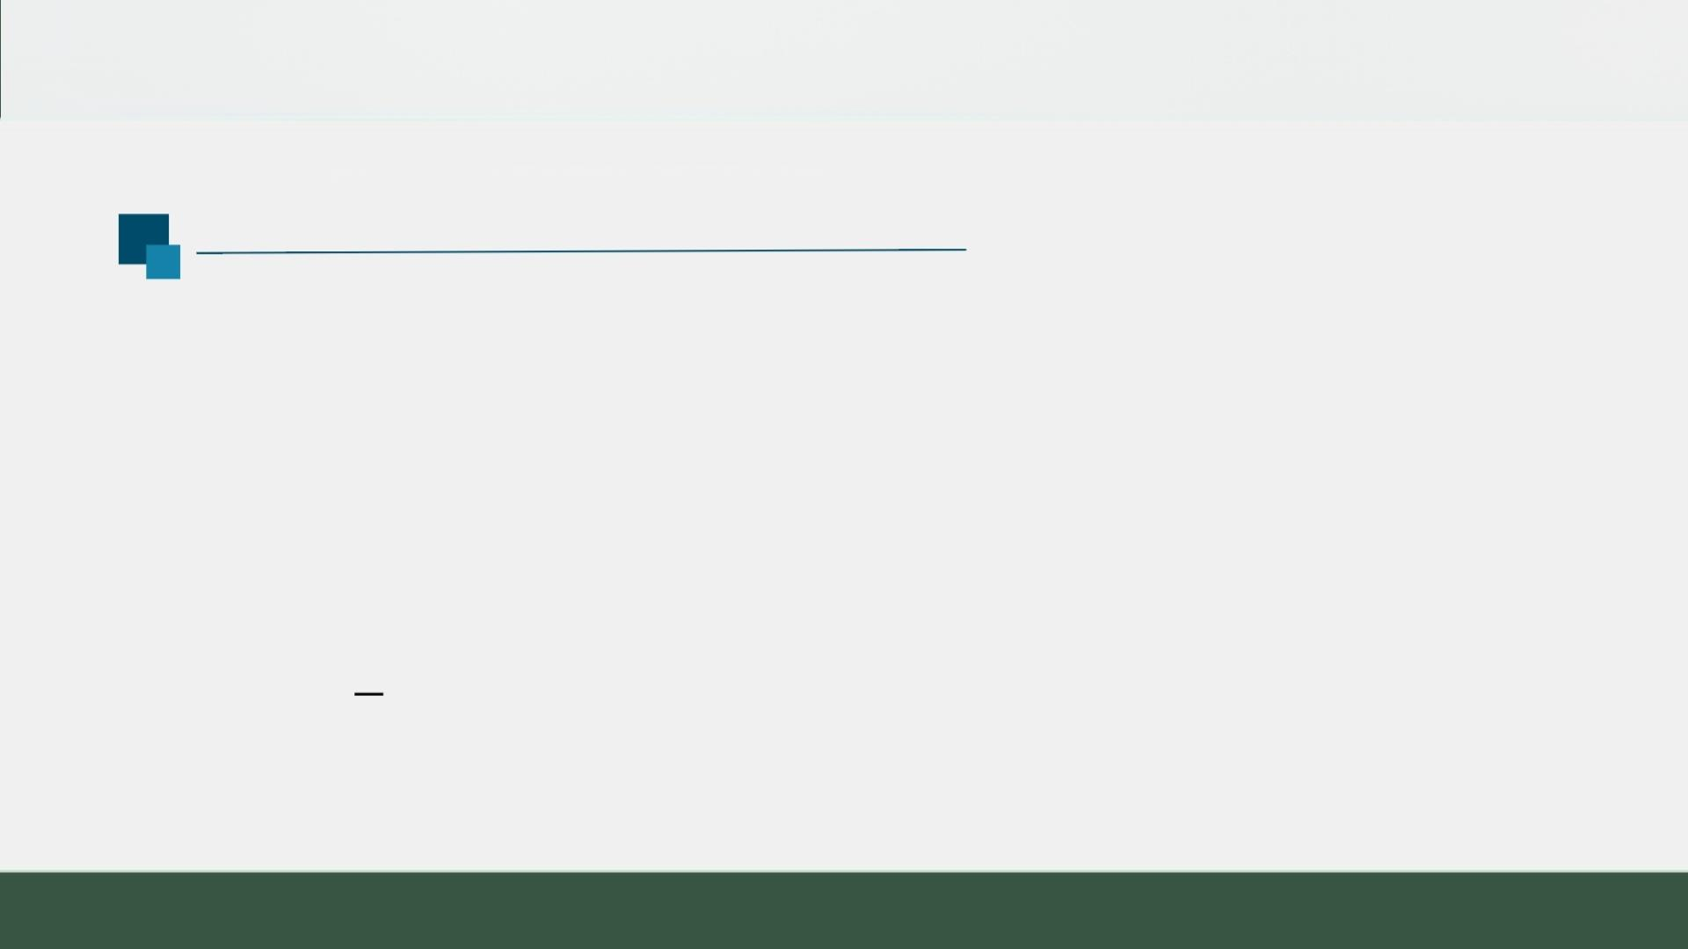
基础教育精品课
用投点法计算圆周率
1.分析问题
首先，确定总的投点数m,m=int(input ()。
然后，在边长为1的正方形中投点，并判断 这个点是否落在扇形区域内，如果是，则变量n 的值增加1。
最后，在所有点投完后，计算圆周率的
近似值

Slide 8
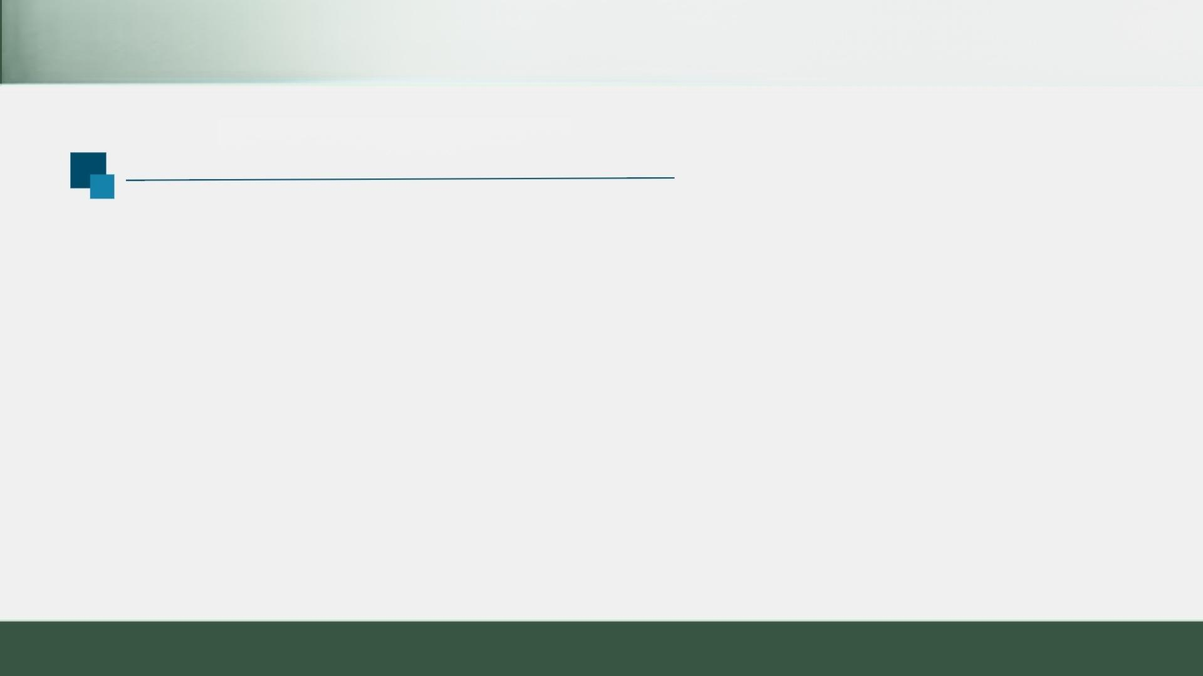
基础教育精品课
用投点法计算圆周率
2.突破难点
思考1:正方形中每个投点的坐标有什么特点? 落在扇形区域内的点的坐标又有什么特点?

Slide 9
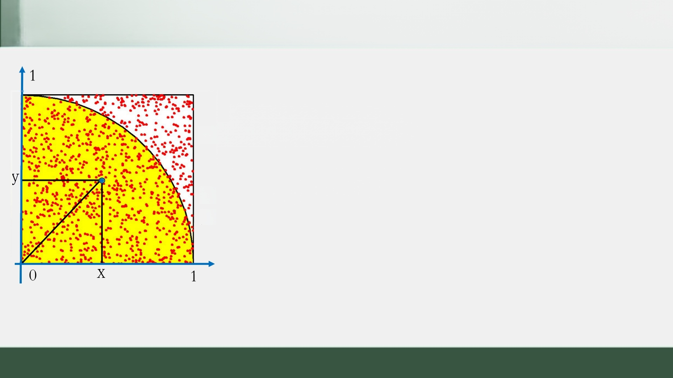
基础教育精品课
每个投点的x坐标和y坐标 都是[0,1]中的随机数random()。
根据正方形和内接扇形的 几何关系，落在扇形区域中的 点的坐标

Slide 10
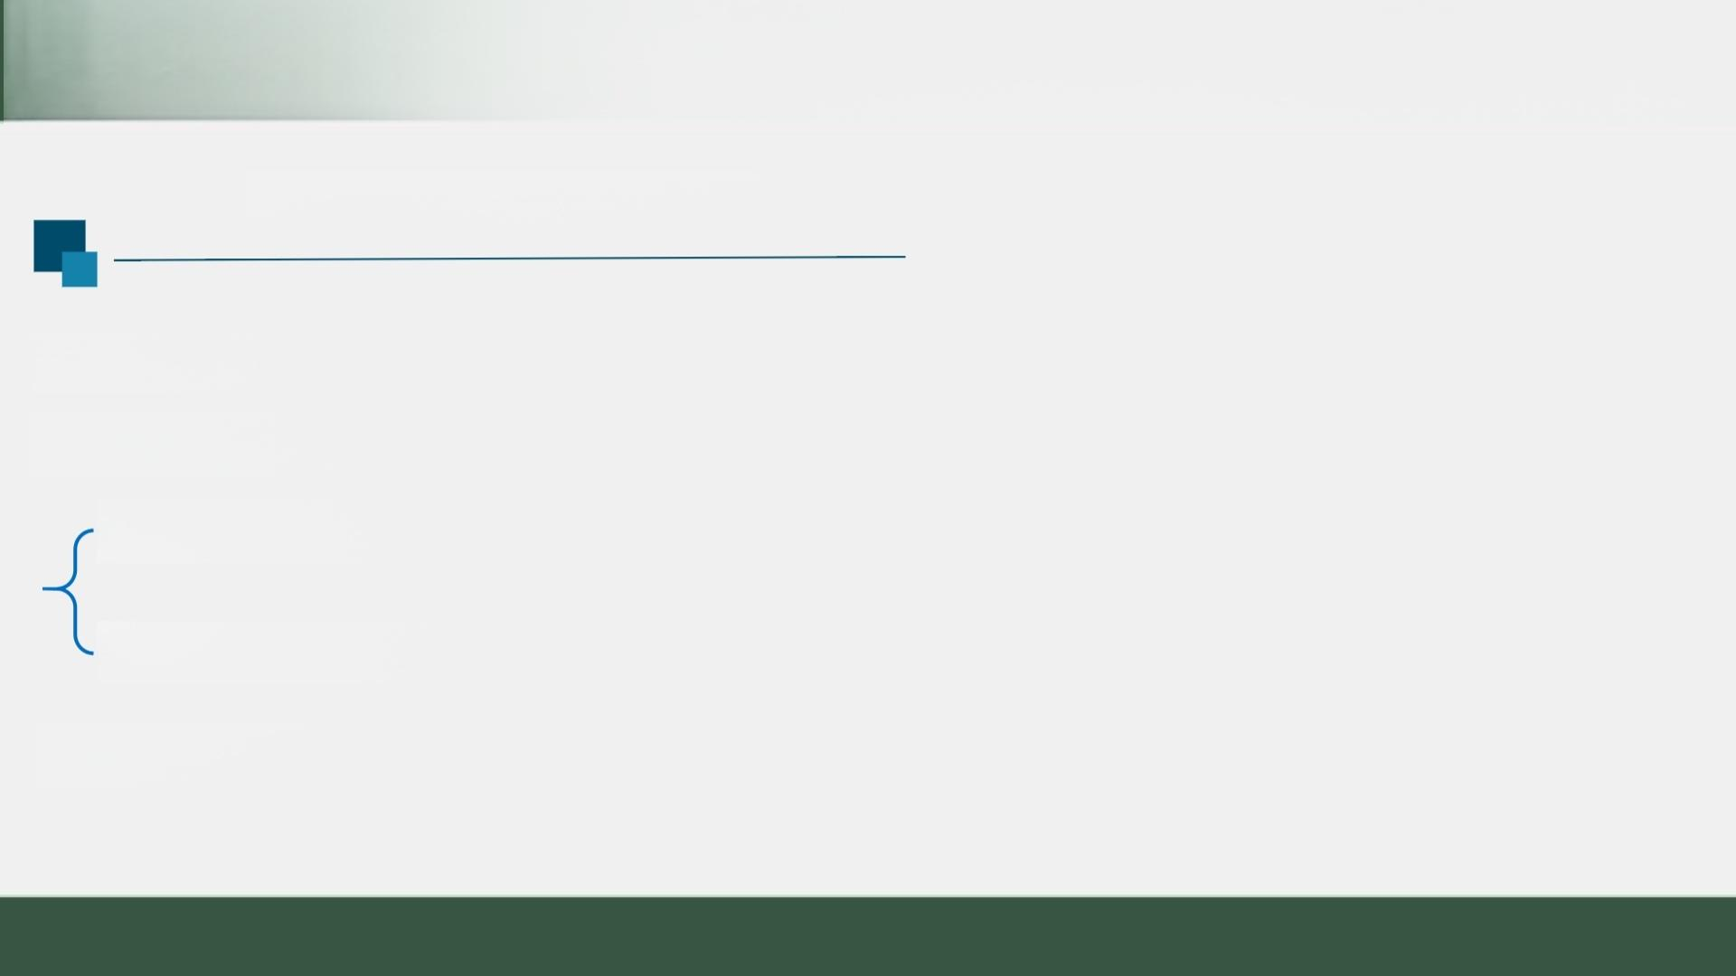
基础教育精品课
用投点法计算圆周率
2.突破难点
思考2:在投点过程中有哪些事情是需要重复做的?
投出每一个点 x,y∈(0,1),random()
判断每个点是否落在扇形区域
对于重复做的这两件事情，我们可以通过循环来实现。

Slide 11
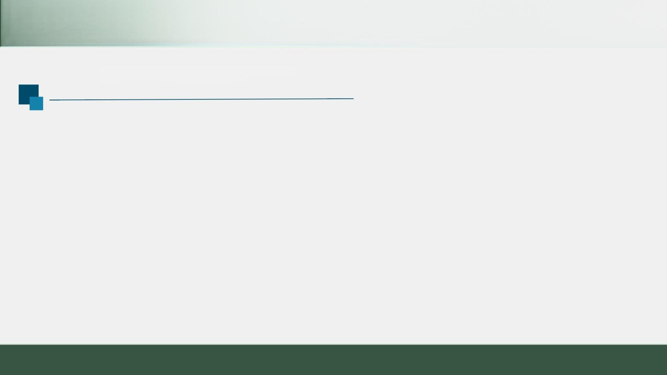
基础教育精品课
用投点法计算圆周率
2.突破难点
思考3:如何控制循环次数?
把所有的点投完，循环就可以结束了。
所以所有的点数m就是循环需要执行的次数。

Slide 12
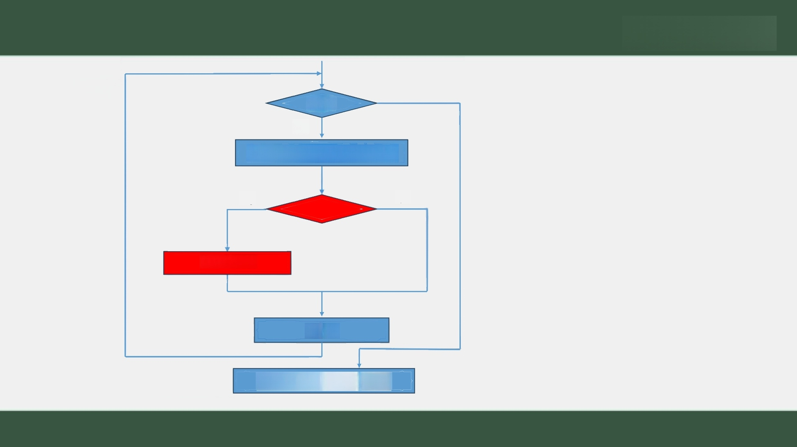
基础教育精品课
3.设计算法
i<m
是
获取坐标x,y 的随机值
是 否
n=n+1
i=i+1
计算圆周率近似值pi

Slide 13
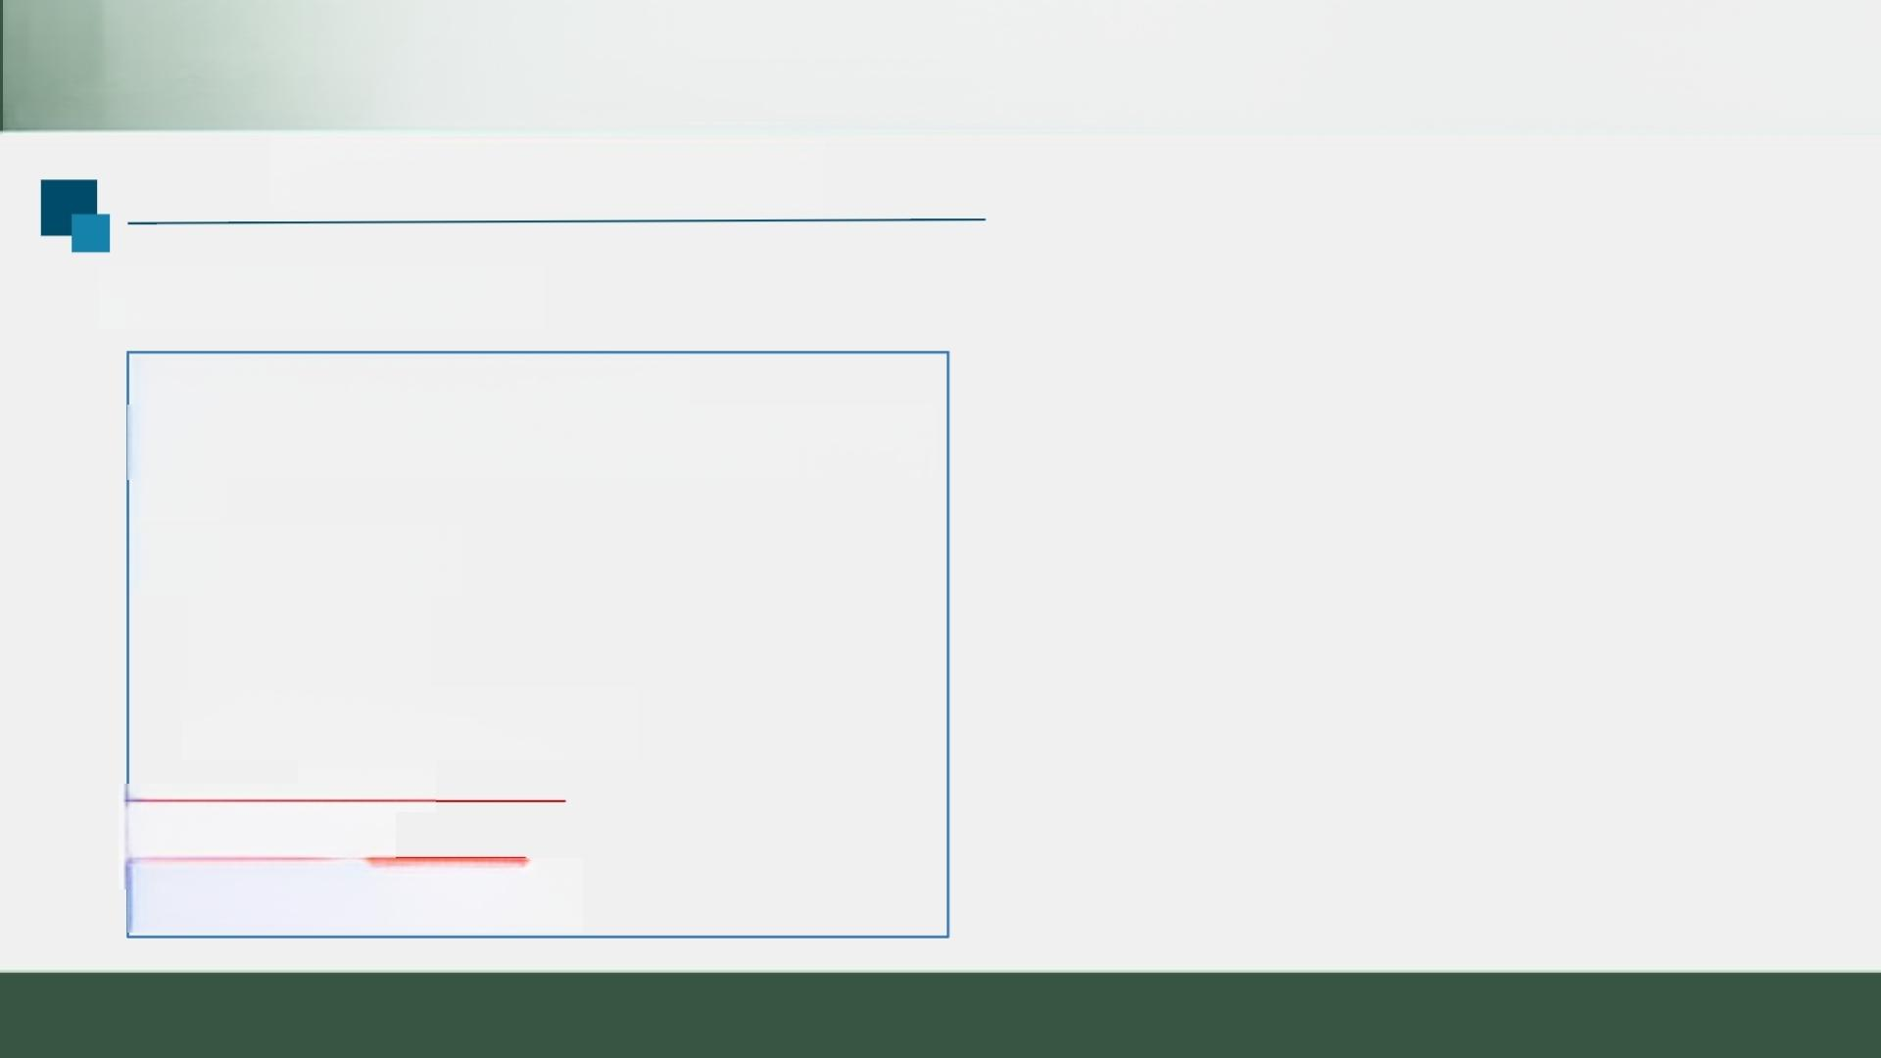
基础教育精品课
用投点法计算圆周率
4.编写代码调试运行
from random import random
m=int(input( “请输入总的投点数：”))
n =0
for i in range(m):
x=random(
y=random(
if x*x+y*y<1 :
n=n+1
pi= 4*n/m
print(“pi的值是”,pi)

Slide 14

基础教育精品课
两种计算圆周率算法的对比
上次课我们学习了用欧拉公式计算圆周率，现 在我们对这两种算法进行对比，我们在两个程序中 加入了计时函数，就可以计算出每种算法计算圆周 率时间。

Slide 15
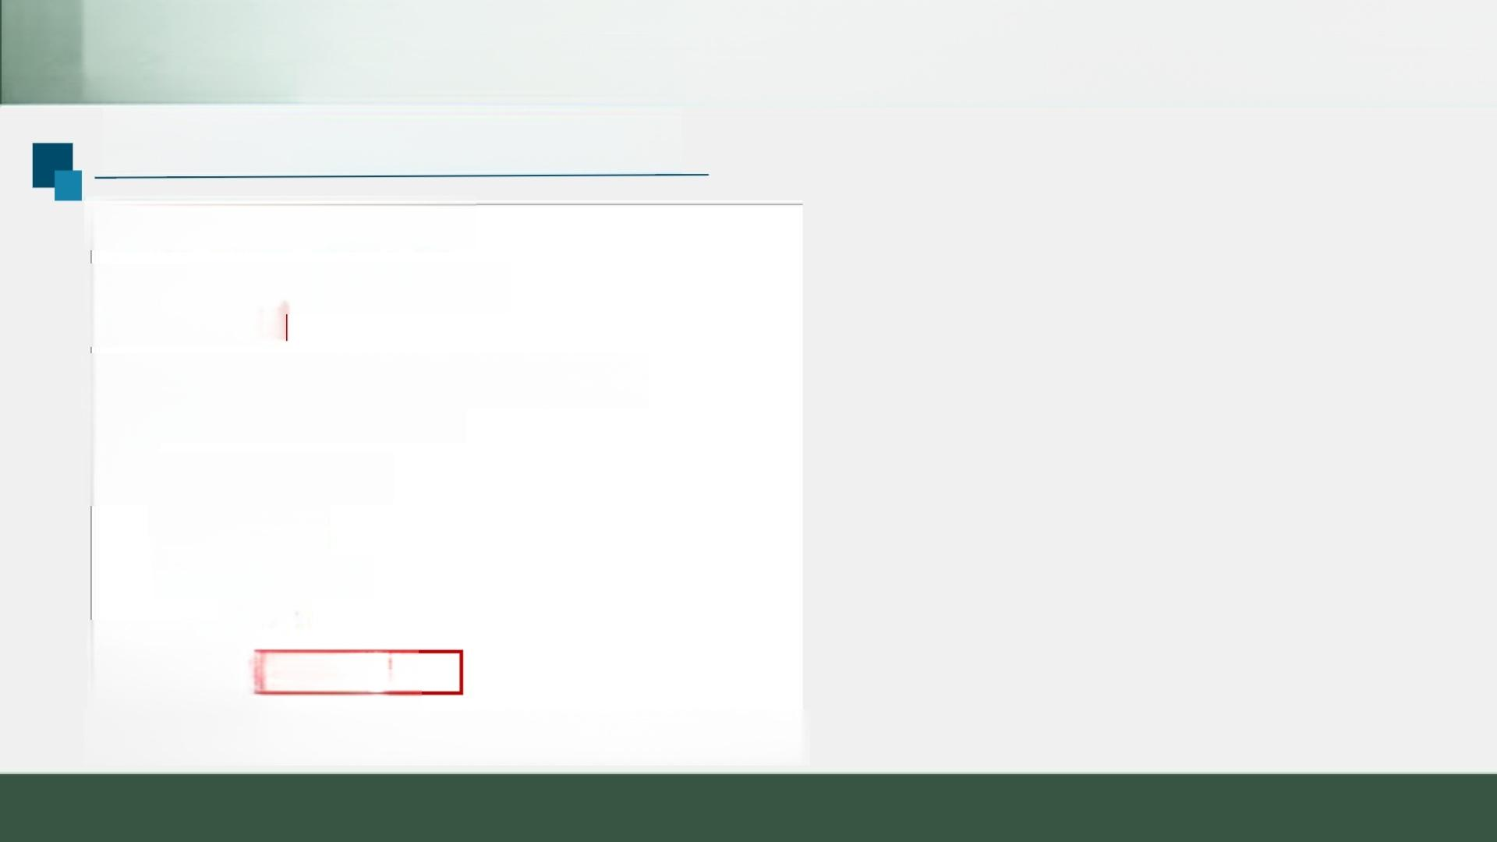
基础教育精品课
两种计算圆周率算法的对比
#用随机投点法计算圆周率
fro m random import random
impor t time
m=int(input ("请输入总的投点数："))
time_start=time.time()
n=0
for i in range (m):
x=random()
y=random()
if x*x+y*y<1:
n= n+1
pi=4*(n/m)
time_end=time.time()
prin t( pi 的值是”,pi
print (“运行时间是”,time_end-time_star t" 秒")

Slide 16
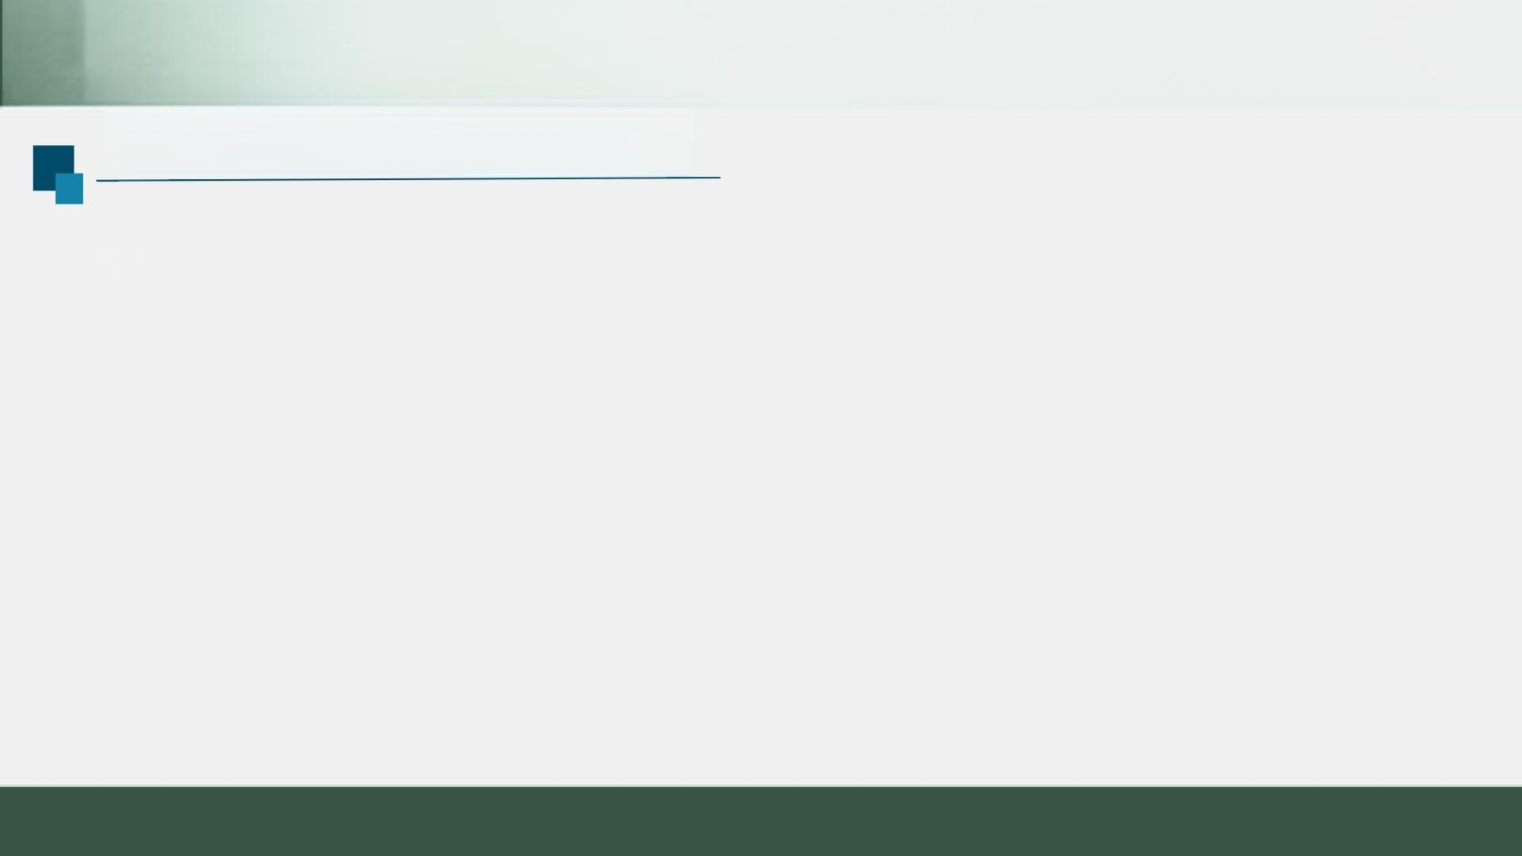
基础教育精品课
两种计算圆周率算法的对比
请同学们打开学案完成学习任务三，运行两个 程序，并记录程序运行结果，完成两种算法的对比。

Slide 17
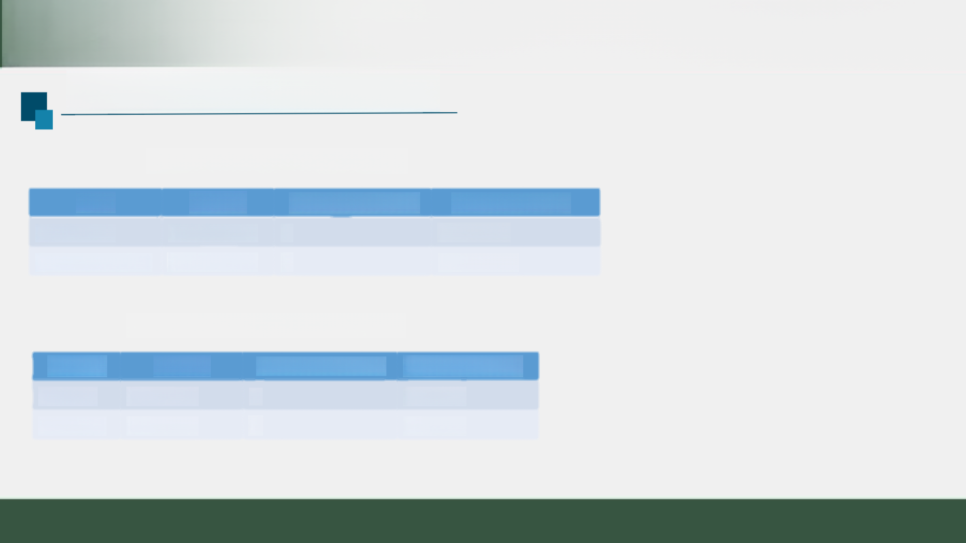
基础教育精品课
两种计算圆周率算法的对比
欧拉公式计算圆周率结果记录表
limit | Pi的值 | 准确的小数位数 | 运行时间(秒)
0.0000001 | 3.14129068 | 3 | 0.002923
0.0000000001 | 3.14158963 | 4 | 0.1148426
随机投点法计算圆周率结果记录表
投点数 | Pi的值 | 准确的小数位数 | 运 行 时 间 ( 秒 )
500000 | 3.140976 | 2 | 0.20458
5000000 | 3.142104 | 2 | 2.08951

Slide 18
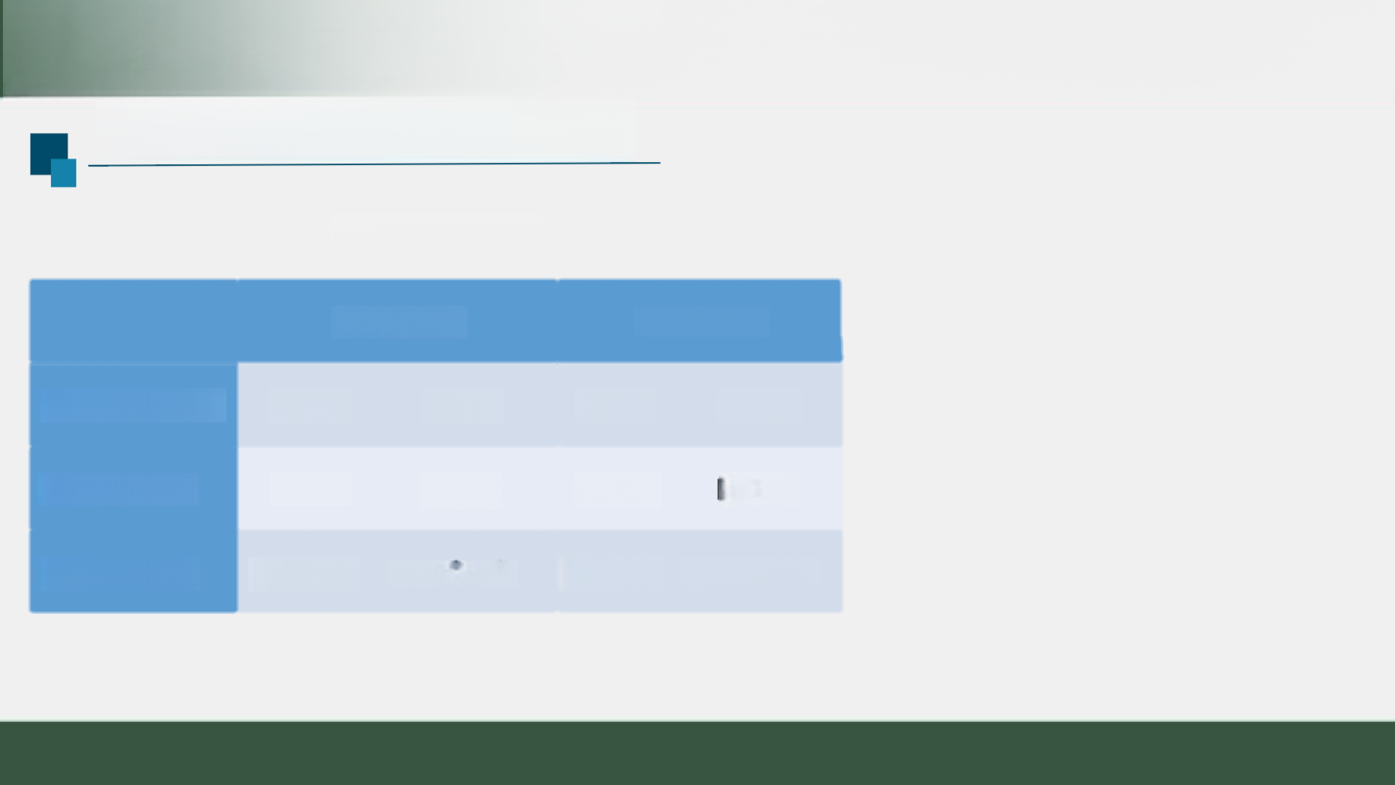
基础教育精品课
两种计算圆周率算法的对比
两种算法的对比
 | 欧拉公式法 | 随机投点法
计算结果精确度 | ☑较高 □较低 | □较高 ☑较低
程序运行时间 | □较长 ☑较短 | ☑较长 □较短
对算法的理解 | ☑易理解 □不易理解 | □易理解 ☑不易理解

Slide 19

基础教育精品课
课堂小结
1.同学们完整体验了用计算机程序解决计 算圆周率问题的过程。
2.深入探究实践了程序的循环结构和选择 结构的构建。
3.求解问题的方法并不唯一，在设计算法 时要综合考虑时间效率和运算结果的精准度。

Slide 20

基础教育精品课
再 见

